Slide 1
Мениджмънт на ферма
Поект за ИТ Кариера – Модул 7
Дияна Маринова
Деница Радичева
Екатерина Радева

Slide 2
Какво представлява нашият проект?
една скромна ферма с голям потенциал

Slide 3
Нашата цел
Да дигитализираме българските ферми с цел улесняване на мениджмънта им

Slide 4
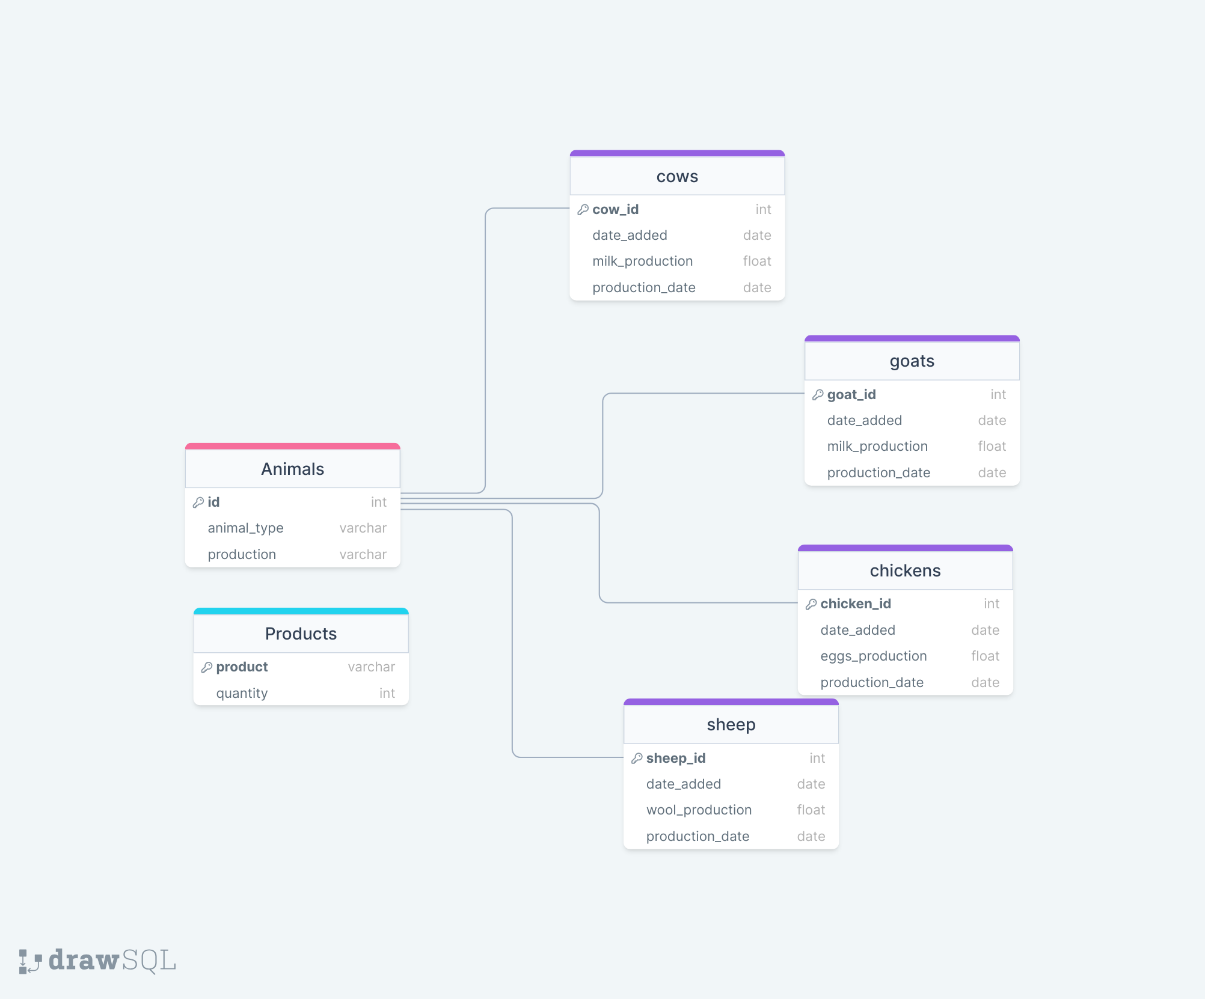
Нашите таблици

Slide 5
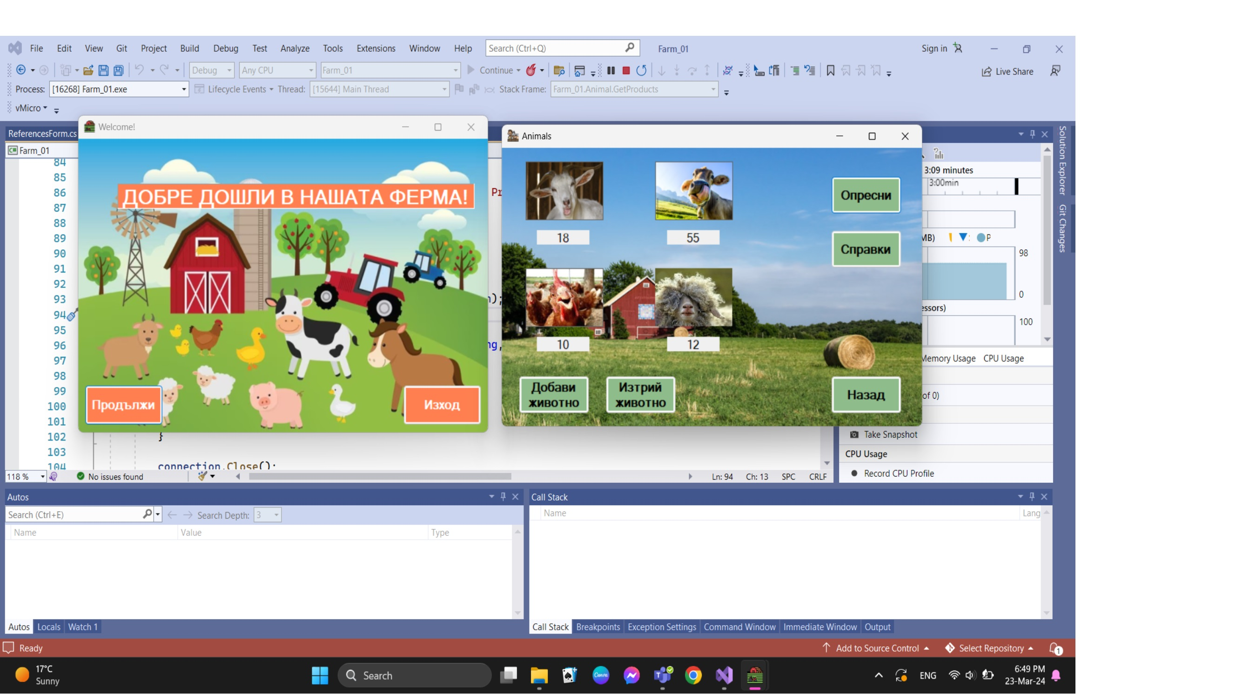
Нашият софтуер

Slide 6
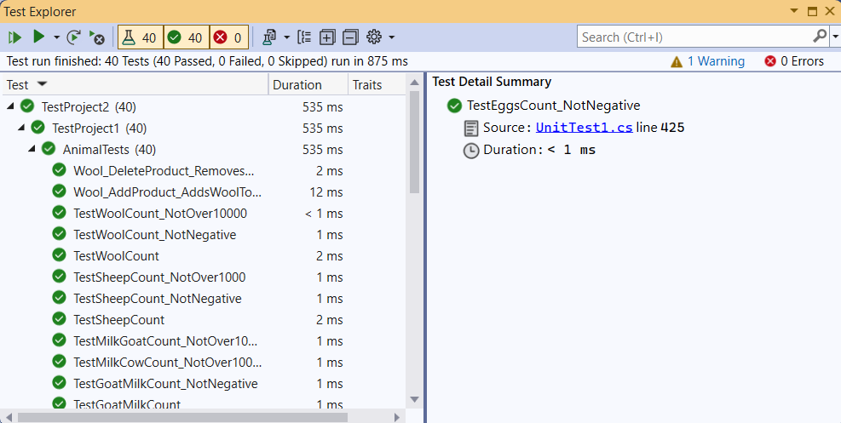
Нашите тестове

Slide 7
Какво ни затрудни
Базата данни
NUnit тестовете
Приложението
Като цяло проектът...

Slide 8
Благодарим за вниманието!

